Slide 1
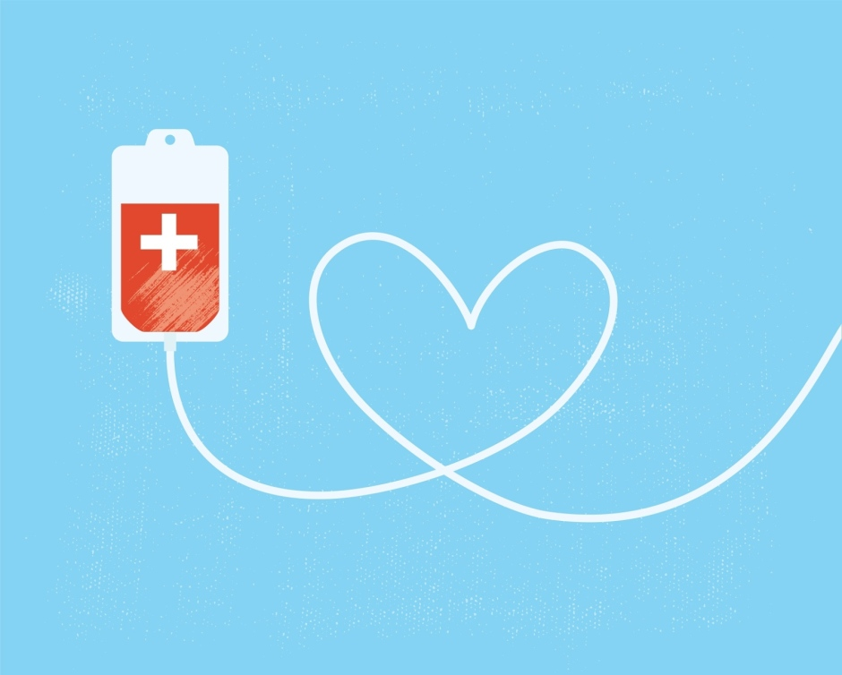
Tema da redação:
Doação de sangue no Brasil: Obstáculos e soluções
Professora Viviane

Slide 2
Possíveis alusões:
Desde o Iluminismo, entende-se que uma sociedade só progride quando um se mobiliza com o problema do outro. (negligência social)
De acordo com Durkheim, o fato social é uma maneira coletiva de agir e pensar dotada da exterioridade, generalidade e coercitividade. Seguindo essa linha de pensamento, no Brasil muitas pessoas utilizavam a doação de sangue como forma de remuneração, colocando em risco a vida e a saúde dos pacientes. Sendo assim, o Ministério da Saúde proibiu a remuneração do sangue colhido.
É indubitável que a questão constitucional e sua aplicação esteja entre as causas do problema. Segundo o filósofo Aristóteles a política deve ser utilizada, de modo que, por meio da justiça, o equilíbrio seja alcançado na sociedade. De maneira análoga observa-se que no Brasil os homossexuais ou bissexuais são impedidos de doar sangue, caso tenham realizado atividades sexuais em um prazo de doze meses até a doação, fazendo com que milhões de litros de sangue sejam perdidos.

Slide 3
De acordo com o escritor tcheco Franz Kafka, o sentimento que melhor demonstra respeito pela dignidade humana é a solidariedade, e a doação de sangue é um desses atos que faz uma grande diferença na vida de quem precisa.
Outro grande fato que ajuda apenas a aumentar essa insuficiência é a legislação obsoleta. Muitas vezes quem quer doar sangue é impedido, sobretudo pessoas homoafetivas, que só podem doar sangue em caso de abstinência sexual de 12 meses, isso porque há 14 anos era proibido, fato que só ajuda a disseminar mais o preconceito, pois infecções sexualmente transmissíveis não são de exclusividade homossexual.
O episódio da Revolta da Vacina, no início do século XX, durante a República Oligárquica, ficou marcado pela ausência da devida informação à população sobre a necessidade da vacinação, na época, contra a Varíola. Além disso, atualmente, a esfera de saúde do país sofre com diversos mitos, e com o ato de doar sangue não é diferente, pois o gesto solidário enfrenta obstáculos de ordem informacional, sustentadas por notícias falsas, constantemente disseminadas pelos populares, justamente pela falta de instrução adequada, que é responsabilidade do Estado.

Slide 4
Embora, os homossexuais estivessem no centro do fenômeno da eclosão em massa do HIV - sigla em inglês para Vírus da Imunodeficiência Humana - durante a década de 1980, atualmente a visão é outra. O HIV não faz distinção, ou seja, independente da orientação sexual, o risco de contração do vírus é igual para qualquer ser humano. Inclusive, a definição de "grupo de risco" está defasada e foi alterada para "comportamento de risco" - isto é, a maneira como as pessoas conduzem suas relações sexuais - como o médico Dráuzio Varella explica em seu canal no YouTube. Porém, esse preconceito ainda está presente na sociedade, necessitando de ações para corrigi-lo.
Albert Einstein acreditava que " É mais fácil desintegrar um átomo do que um preconceito", tendo em vista que esse mal está enraizado no legado sociocultural da humanidade. No Brasil, mesmo na sociedade contemporânea, alguns dogmas perpassaram a história, como por exemplo, a opção sexual baseada na heteronormatividade, que prejudica não só a interação entre pessoas, mas também outros âmbitos, como o da saúde, já que homossexuais sofrem várias restrições na hora de doar sangue, o que é uma problemática devido à necessidade de doadores.

Slide 5
De acordo com o sociólogo Schopenhauer, os limites do campo de visão do indivíduo determina seu entendimento a respeito do mundo que o cerca. Nesse sentido, entende-se os problemas vividos pelas pessoas que necessitam de doação sanguínea, uma vez que a população não é informada e sensibilizada sobre a importância da doação de sangue, devido não só à negligência governamental, mas também à fragilidade dos laços afetivos no século XXI.
Em segunda análise, as poucas pessoas que possuem conhecimento sobre a necessidade de doar sangue não doam. Isso ocorre porque, consoante o sociólogo Zygmunt Bauman em seu livro ''Modernidade Líquida'', a sociedade contemporânea é composta de relações afetivas líquidas, fragilizadas, em que as pessoas não possuem vínculos fortes e consistentes umas com as outras. Em decorrência disso, o individualismo e a falta de empatia são fatores determinantes para o estabelecimento dessa problemática, o que prejudica, gradativamente, os necessitados.

Slide 6
Com Segunda Guerra Mundial, em 1939, a doação de sangue e a transfusão tornaram-se recorrentes e imprescindíveis para salvar vidas de civis e soldados feridos. Dessa forma, seu caráter era, primordialmente, benevolente. Em contrapartida, no Brasil, em 1940, com a inauguração dos bancos de sangue privados, estabeleceu-se entre a doação de sangue e o dinheiro uma relação mútua de interesses, de maneira que os doadores fossem motivados, essencialmente, pela remuneração oferecida. Nesse sentido, é inegável a origem social e cultural dos obstáculos em torno da questão.
"O homem, mais que formador da sociedade, é produto dela.'' A fala do sociólogo do século XIX Èmile Durkheim permite compreender que os valores socioculturais só são adquiridos por um indivíduo quando generalizados entre o povo .
De acordo com o monge agostiniano Martinho Lutero, “deve-se doar com a alma livre, simples, apenas por amor, espontaneamente”. Na analogia dos ensinamentos desse monge, a questão da doação de sangue, quando observada em uma perspectiva nacional, pode ser entendida como um gesto de altruísmo que enfrenta diversos obstáculos para que se torne cada vez mais comum, como fatores históricos e culturais a serem avaliados e a ausência de uma cultura que estimule a doação sanguínea desde o primário escolar.

Slide 7
No ano de 2016, uma tragédia em uma boate LGBT na cidade de Orlando, nos Estados Unidos, foi responsável pela morte de dezenas de pessoas, além de deixar várias vítimas em um estado de saúde agravado. Nesse ínterim, milhares de pessoas se comoveram com o ocorrido e se direcionaram aos centros de doação de sangue em um gesto solidário, visto que os sobreviventes necessitavam de grandes volumes de sangue. Na analogia dos fatos supracitados, o Brasil, diferentemente de países como os Estados Unidos e o Japão, não participou de muitas guerras nem presencia corriqueiramente catástrofes naturais. Dessa forma, não existe uma cultura de doação sanguínea no país, o que faz com que os casos de doação ocorram, em maior número, para casos de reposição ou quando algum parente próximo necessita desse tipo de doação.
Em 2014, por exemplo, apenas 1,8% da população fizeram a doação, segundo a OMS(Organização Mundial de saúde). Número esse que não atende o ideal apontado pela ONU(Organização das Nações Unidas), de 3 a 5%.

Slide 8
Propostas possíveis:
O Governo deve investir em equipamentos tecnológicos para avaliação sorológica dos sangues doados, investir em campanhas de prevenção de doenças sexualmente transmissíveis e expandir seus doadores sem restrições infundadas.
O poder público, por meio da ferramenta midiática, deve promover propagandas informativas, que possam transmitir a importância de doar sangue , com objetivo de mostrar que, pequenos atos, como se solidarizar com o próximo, transformam determinadas realidades.
Conforme o ideário Newtoniano um corpo tende a permanecer em seu estado, até que uma força atue sobre ele. Por conseguinte, é mister uma aplicação de força sobre os impasses das doações sanguíneas, buscando uma solução. Destarte, o Ministério da Saúde deve criar campanhas em todas as cidades brasileiras, mostrando a importância da doação de sangue e o quão seguro é o procedimento, rompendo assim, com o medo de alguns.
O Estado precisa assumir sua parcela de responsabilidade criando políticas públicas, e assim, cabe ao Ministério da Saúde destinar recursos para financiar a manutenção de duas datas fixas anuais de mutirões para a doação de sangue, tendo o intervalo de 6 meses. Ademais, o mesmo Ministério com o apoio das mídias digitais e televisivas, devem criar propagandas com cunho informativo, a fim de acabar com os mitos e notícias falsas que cercam a doação de sangue, inclusive com a integração de doadores homossexuais.

Slide 9
Parafraseando o político americano Theodore Roosevelt, educar no intelecto sem educar na moral, é criar ameaças. Partindo dessa égide, para solucionar esse fato, é necessário que as escolas, em seu caráter educativo, por meio de seminários, palestras e visitas anuais a hemocentros, promovam maior conhecimento da situação, fazendo assim, um exercício de empatia, visto que se o cidadão presencia o problema, tem mais chances de pensar em contribuir, o que ocasionará no crescimento no número de doações.
É dever do Estado investir em pesquisas na área sanguínea, para reduzir o tempo de abstinência sexual dos homossexuais antes de doarem sangue, tornando a doação mais viável e acessível para esse público. Também deve promover campanhas para o combate ao preconceito contra os homossexuais, pois segundo Maquiavel: "O preconceito têm raízes mais profundas que os princípios".

Slide 10
A mídia tem papel imprescindível na exposição de dados informativos sobre as campanhas de sangue, seja na televisão e internet, seja em áreas físicas, como outdoors. Dessa forma, os cidadãos seriam incentivados a exercerem a solidariedade. Ademais, o governo, em parceria com a OMS, deveria investir em aparatos tecnológicos que controlem com maior rigor os grupos sanguíneos, para avaliar se o indivíduo é portador de alguma doença e averiguar a qualidade do sangue. Dessa forma, o número de voluntários aumentaria e ajudaria aos pacientes que carecem de transfusão sanguínea.

